Slide 1

বিসমিল্লাহির রাহমানির রাহিম
স্বাগতম

Slide 2
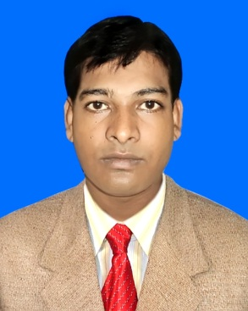
পরিচিতি
মোঃ আব্দুর রহিম
সহকারী শিক্ষক (আই.সি.টি)
হাজী ওয়াজেদ আলী মাধ্যমিক বিদ্যালয়
ভেড়ামারা, কুষ্টিয়া।
শ্রেণীঃ ৬ষ্ঠ
বিষয়ঃ তথ্য ও যোগাযোগ প্রযুক্তি
অধ্যায়ঃ তৃতীয়
পাঠের নামঃ তথ্য ও যোগাযোগ প্রযুক্তির নিরাপদ ব্যবহার ও রক্ষণাবেক্ষণ ।

Slide 3
শিখনফল
এই অধ্যায় শেষে শিক্ষার্থীরাঃ
১। তথ্য ও যোগাযোগ প্রযুক্তির কিছু কিছু যন্ত্রপাতি কেমন করে সুরক্ষা করা যায় তা ব্যাখ্যা করতে পারবে ।
২। তথ্য ও যোগাযোগ প্রযুক্তির নিরাপদ ব্যবহারের বিষয়টি ব্যাখ্যা করতে পারবে ।

Slide 4
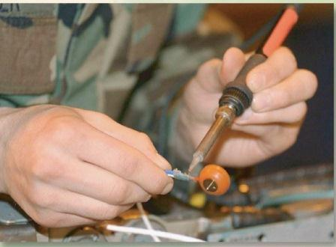
পাঠ ঘোষনাঃ

Slide 5
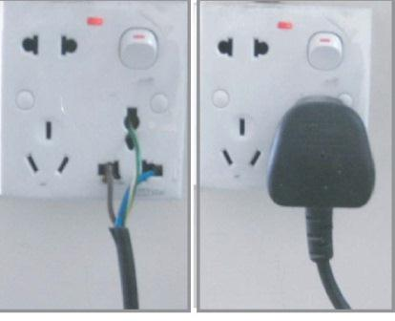
উপস্থাপনা
ভুল বৈদ্যুতিক সংযোগ
সঠিক বৈদ্যুতিক সংযোগ

Slide 6
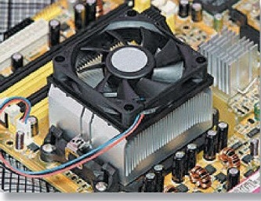
কম্পিউটারের প্রসেসরকে ঠান্ডা করার জন্য তার উপর ফ্যান লাগানো হয়।

Slide 7
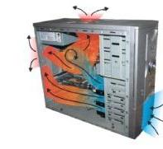
কম্পিউটারে বাতাস প্রবাহ যেন ঠিক
থাকে সেটা ঠিক রাখতে হবে ।

Slide 8
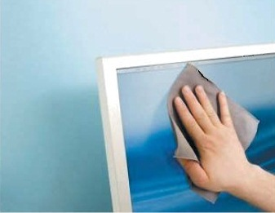
মনিটর পরিষ্কার করতে হয় নরম সূতি কাপড় দিয়ে।

Slide 9
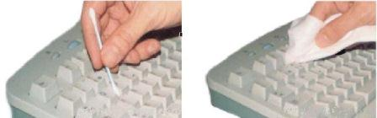
কীবোর্ড কাঠিতে তুলা লাগিয়ে কটন বাড দিয়ে পরিষ্কার করে নরম সূতা কাপড় দিয়ে মুছে নিতে হয়।

Slide 10
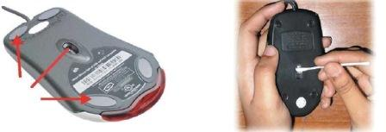
মাউসে যেখানে ময়লা জমে কাঠিতে তুলা লাগিয়ে বা কটন বাড দিয়ে সেটা মুছে দিতে হয় ।

Slide 11
দলীয় কাজ
১। ক্লাসের ছাত্র/ ছাত্রীরা তাদের ল্যাবের বা অন্যান্য কম্পিউটার গুলো পরীক্ষা করে দেখবে তার মনিটর , কীবোর্ড, মাউস পরিষ্কার করার প্রয়োজন আছে কি-না।
২। তারা পরীক্ষা করে দেখবে বাতাস ঢোকার এবং বের হওয়ার জায়গায় ধুলো জমে বন্ধ হয়ে গেছে কি-না।

Slide 12
মূল্যায়ণ
১। আমাদের দেশে বিদ্যুৎ প্রবাহের ভোল্টেজ কত?
ক. 200 খ. 220
গ. ২৪০ ঘ. ২৬০
২। কম্পিউটার ব্যবহারের ক্ষেত্রে সবাইকে কোন
বিষয়ে বেশি সতর্ক থাকা উচিৎ?
ক. সময়ের খ. বৈদ্যুতিক সংযোগ
গ. মানসিক ক্লান্তি ঘ. দুর্যোগপুর্ণ আবহওয়া
৩। সি আর টি মনিটর পরিষ্কার করার জন্য প্রথমে কি
ব্যবহার করা উচিৎ?
ক. নরম সূতি কাপড় খ. মোটা কাপড়
গ. ভেজা কাপড় ঘ. গ্লাস ক্লিনার

Slide 13
বাড়ীর কাজ
কম্পিউটারের পাশাপাশি তুমি কিভাবে অন্যান্য ইলেক্টনিক্স যন্ত্রপাতি রক্ষণাবেক্ষণ করবে তা আলোচনা কর।

Slide 14
ধন্যবাদ

